Slide 1
20230518组会
报告人 许荣仁

Slide 2
主要议程
病人划分
分类模型
下一步计划

Slide 3
病人划分
01

Slide 4
病人划分
目的
  将病人划分为不同的组，以此为分类的目标
方法
  apoa指标
  一致性聚类

Slide 5
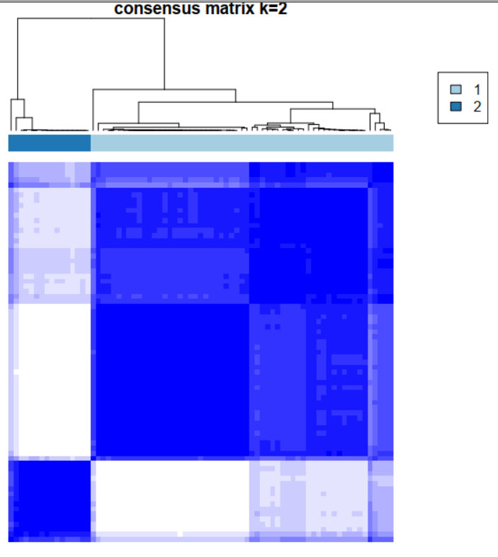
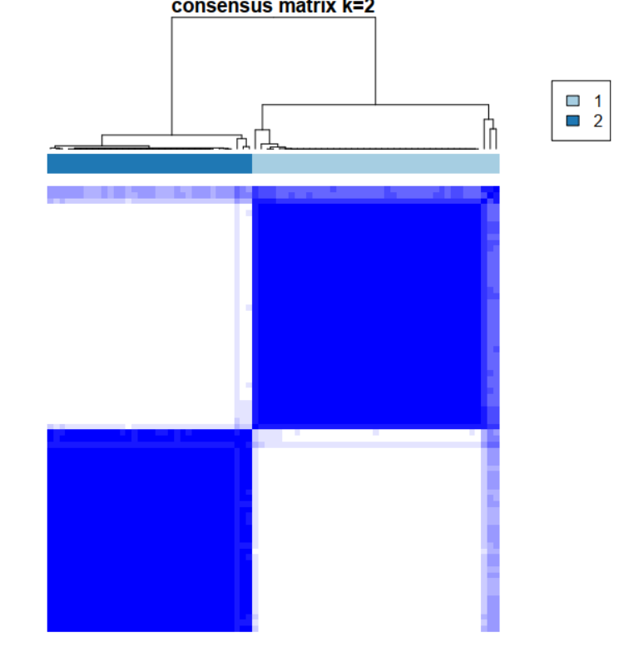
一致性聚类
Apoa低再分组
  分子
    16:59
  pearson相关性
    41:34

Slide 6
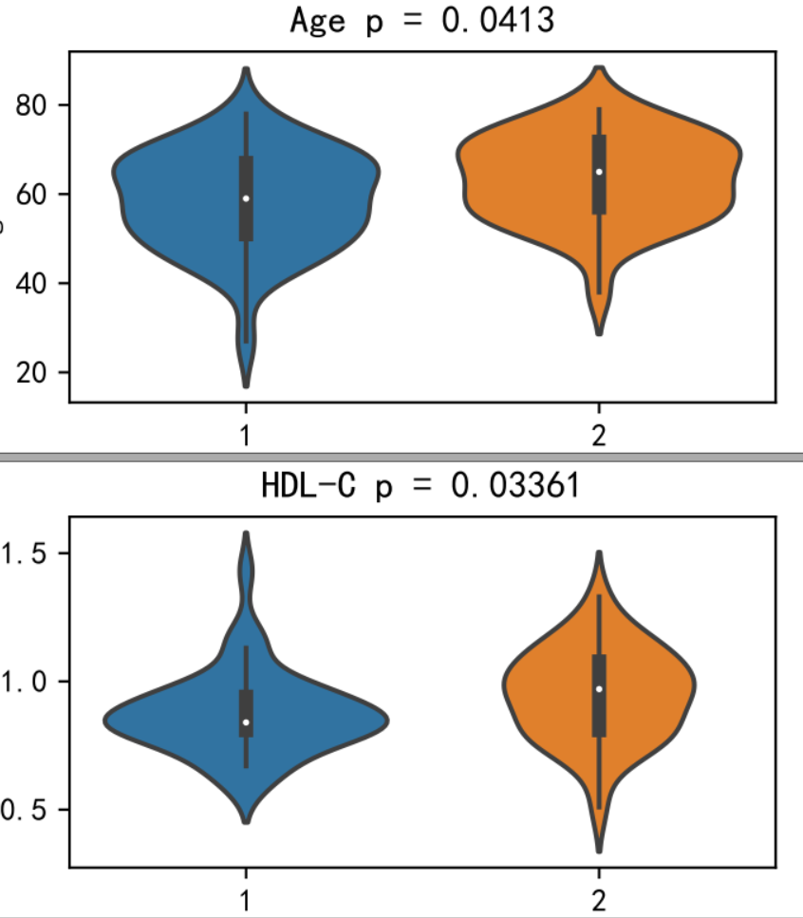
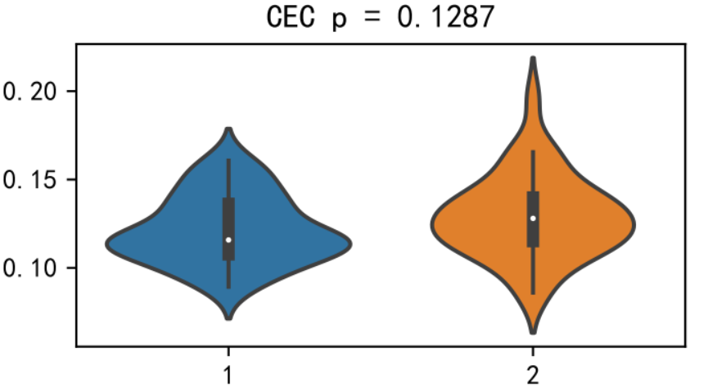
一致性聚类
Age, HDL-C有差异
CEC无差异
严重:不严重=19:22, 16:18

Slide 7
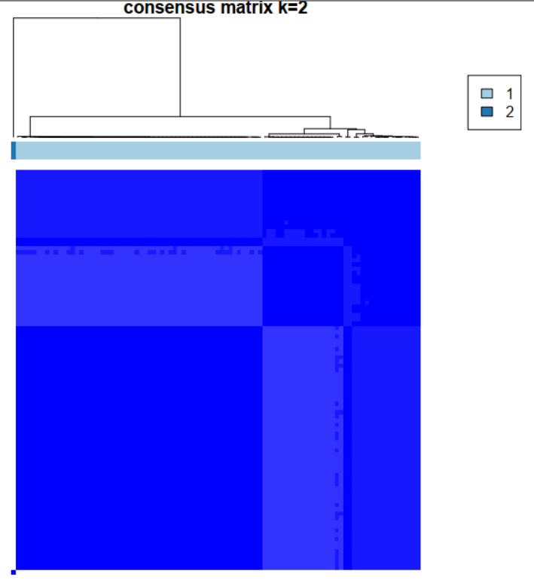
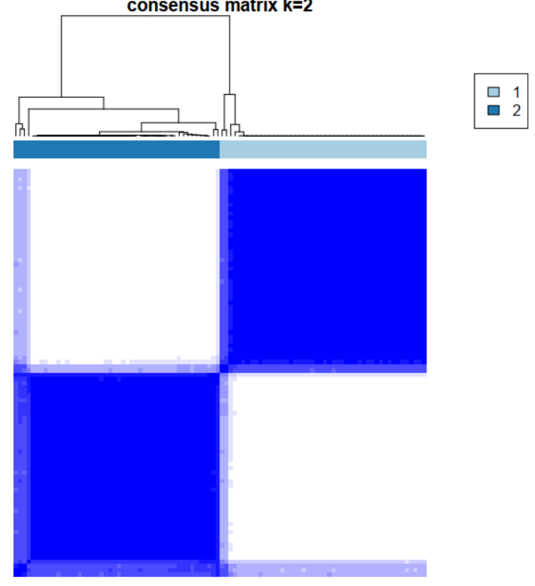
一致性聚类
Apoa高再分组
  分子
    1:95
  pearson相关性
    48:48

Slide 8
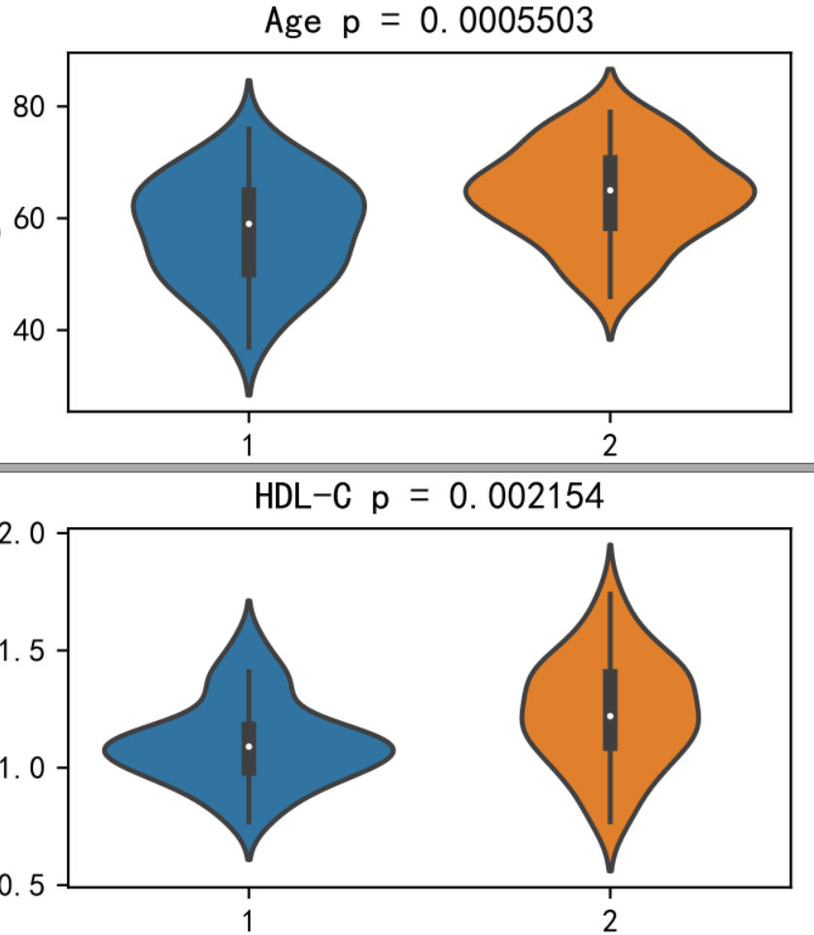
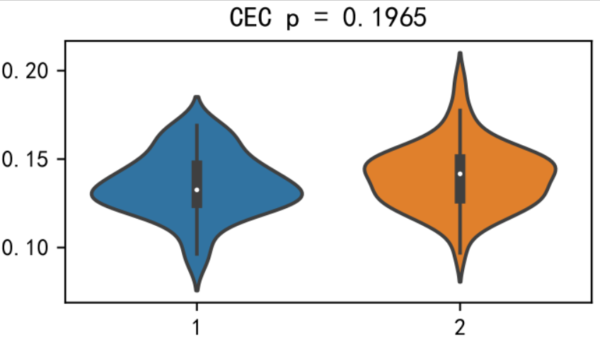
一致性聚类
Age, HDL-C有差异
CEC无差异
严重:不严重=21:27, 22:26

Slide 9
分析结果
使用分子定量进行聚类效果较差
用pearson相关系数聚类效果较好，但组间CEC无差异

Slide 10
分类模型
02

Slide 11
划分验证集测试集进行评估
目的
  找出分类效果好的特征子集
方法
  划分出训练集和测试集
  训练集参与特征选择和训练
  特征选择：
    分2组
    计算组间p值<0.05
    SVM, Logistic
    遗传算法多次选择，取效果较好且选出次数多的
  Pearson，MIC，Spearman，原始分子定量，分子与序列[1:9]的相关性

Slide 12
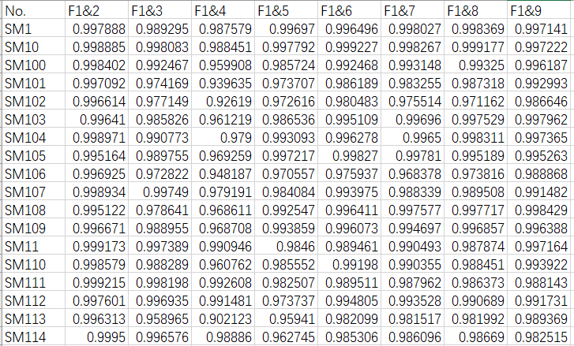
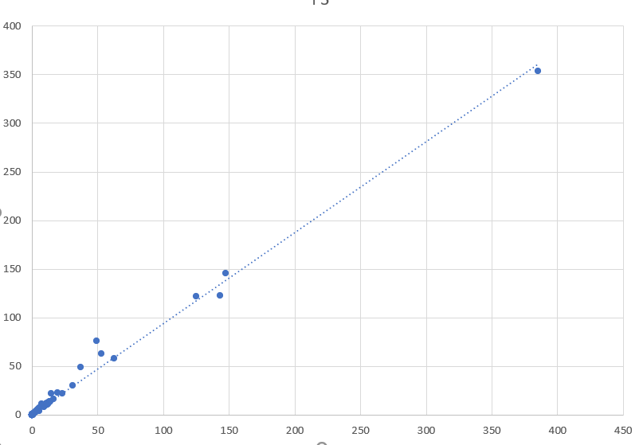
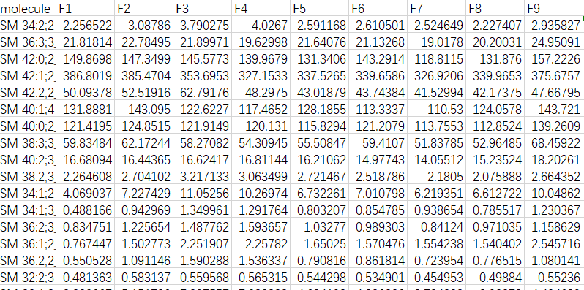
纵向相关性
9组份，36个相关系数
均值大于0.99，无区分度

Slide 13
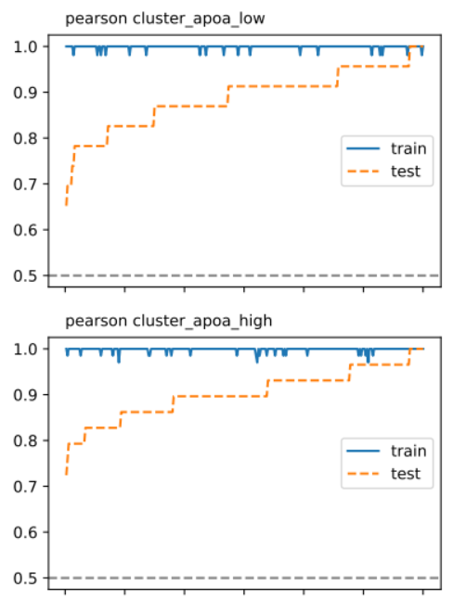
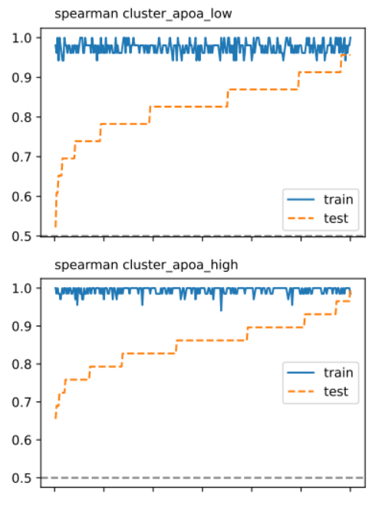
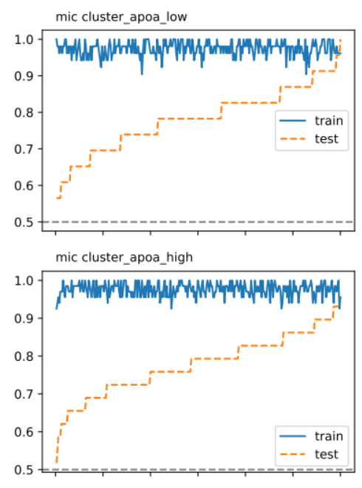
分子间相关性

Slide 14
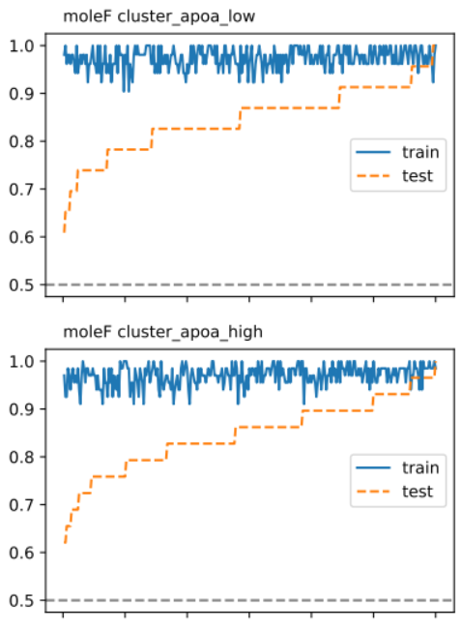
分子定量

Slide 15
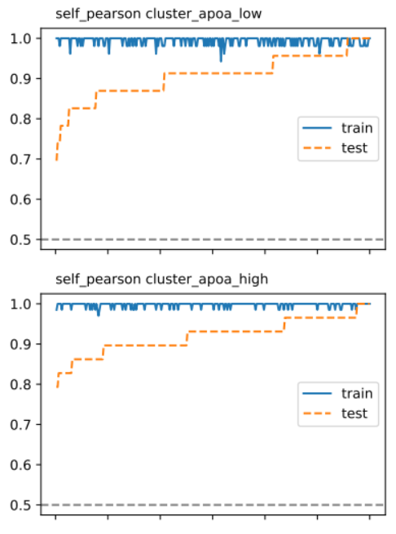
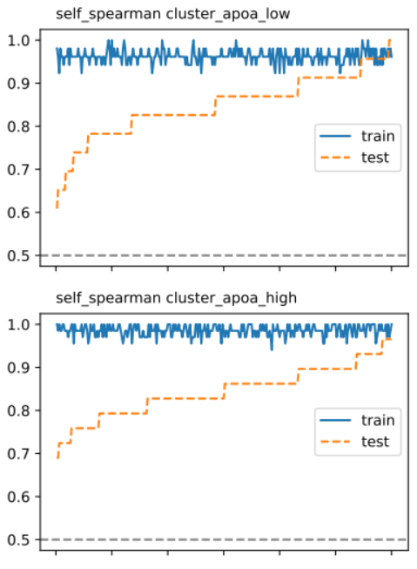
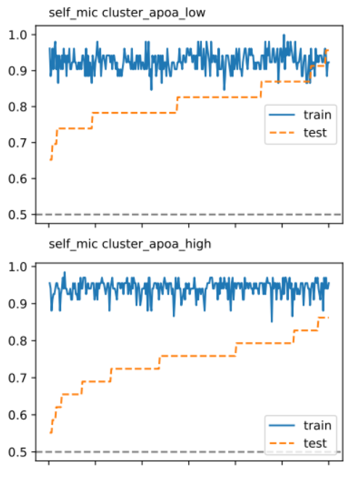
分子与[1:9]相关性

Slide 16
取交集
acc_test>0.5
出现次数最多的20个特征组合
 |  | Pearson | Spearman | Mic | Mole | S-pearson | S-spearman | S-mic
apoa_high | Logistic | 0.9310 | 0.8966 | 0.8966 | 0.8966 | 0.9655 | 0.8621 | 0.8276
apoa_high | SVM | 0.9310 | 0.9310 | 0.8621 | 0.8621 | 0.9655 | 0.9310 | 0.8621
apoa_low | Logistic | 0.9565 | 0.7826 | 0.8261 | 0.8261 | 0.9565 | 0.9130 | 0.8261
apoa_low | SVM | 0.9565 | 0.7826 | 0.7826 | 0.8696 | 0.9130 | 0.9565 | 0.8261

Slide 17
结果分析
使用相关系数聚类后，用不同的相关系数或分子定量均可以达到较好的预测效果

Slide 18
下一步计划
03

Slide 19
下一步计划
使用HDL-C分类
用选出来的特征对CEC分类

Slide 20
谢谢！

